Slide 1
CHRONICKÉ ZÁNĚTY Granulomatózní záněty, TBC

Slide 2
osnova
chronický zánět:
zánětlivá celulizace a mediátory
obecné makroskopické a mikroskopické znaky
chronický zánět a kancerogeneze
histologická klasifikace
proliferativní záněty
granulomatózní procesy

Slide 3
CHRONICKÝ ZÁNĚT
protrahovaný zánět, během kterého současně probíhá aktivní zánět + poškození tkáně + reparativní procesy
příčiny:
pokračující akutní zánět (chronická osteomyelitida...)
perzistující infekce
Treponema pallidum
při opožděné hypersenzitivní reakci (tbc, lepra..)
dlouhodobá expozice toxickým látkám (např. silikóza)
reakce na endogenní materiál (tuková nekróza, krystaly cholesterolu/urátů, keratohyalinní hmoty…)
reakce kolem cizích těles (stehový materiál, kloubní implantáty, silikon…)
autoimunitní choroby a specifické choroby nejasné etiologie (IBD...)

Slide 4
buňky chronického zánětu
= kulatobuněčný infiltrát
makrofágy
cirkulující histiocyty → přilákány do ložiska zánětu
tkáňové makrofágy: Kupfferovy bb. (játra), mikroglie (CNS), alveolární m. (plíce), sinusové histiocyty (LU, slezina)
lymfocyty
plazmatické bb.
mastocyty
eozinofily

Slide 5
buňky zánětu: makrofágy
funkce makrofágů:
fagocytóza a destrukce mikrobů
spuštění tkáňové reparace
sekrece mediátorů zánětu (TNF, IL-1, IL-12, chemokinů…)
prezentace antigenu pro lymfocyty (APC)
odpovídají na signály od T-ly
aktivace makrofágů 2 hlavními cestami:
klasicky aktivované makrofágy M1
alternativní cestou aktivované m. M2
M1
M2

Slide 6
buňky zánětu: makrofágy M1 a M2
M1
M2

Slide 7
růstové faktory (RF) uvolňované při reparaci
 | regenerace epitelií | proliferace fibroblastů | angiogeneze
EGF epidermální RF | ✓
TGF αβ transformující RF | ✓
PDGF z destiček derivovaný RF |  | ✓
FGF RF fibroblastů | ✓ | ✓ | ✓
VEGF vaskulární endoteliální RF |  |  | ✓
TNF tumor nekrotizující RF |  |  | ✓

Slide 8
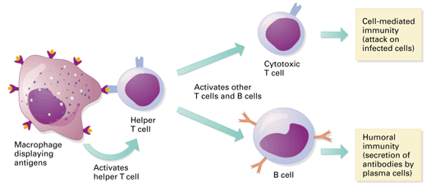
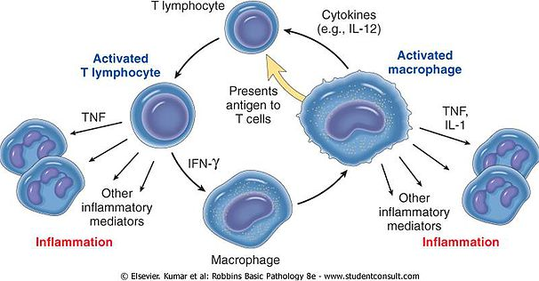
buňky zánětu: T- a B- lymfocyty
interakce makrofágů s pomocnými T-ly
aktivace T-ly (cytotoxických) → buněčná imunita
aktivace B-ly → humorální imunita (protilátky)
vzájemná stimulace makrofágů a T-ly
makrofágy: IL-12
aktivované T-ly: IFNγ

Slide 9
buňky zánětu: eozinofily, mastocyty
EOZINOFILY
imunitní reakce zprostředkovaná IgE
reakce na parazity, alergické reakce
MASTOCYTY (žírné bb.)
imunitní reakce zprostředkovaná IgE
degranulace → histamin, deriváty kys. arachidonové

Slide 10
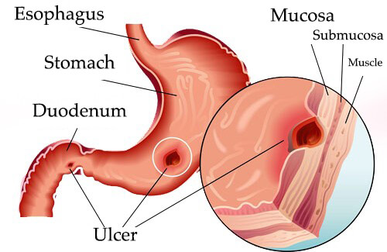
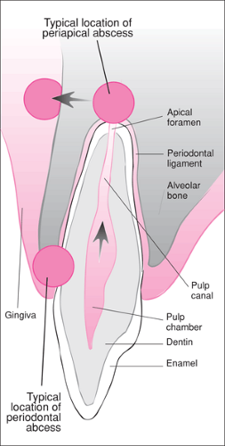
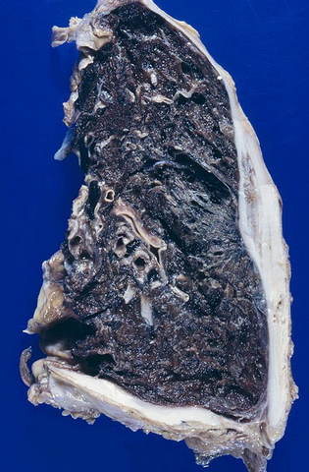
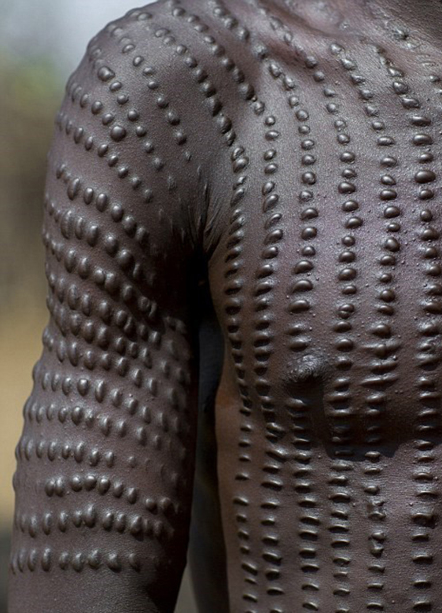
makroskopický vzhled chronického zánětu
chronický vřed
chronický absces
ztluštění dutého orgánu
granulomatózní zánět
fibróza, jizvení

Slide 11
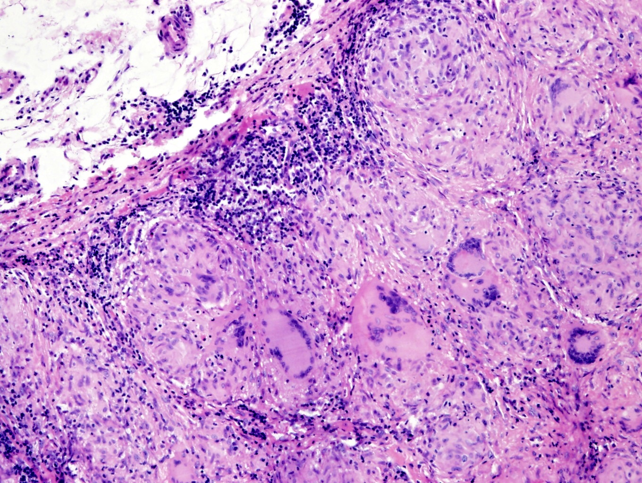
histologické znaky chronického zánětu
A) nespecifická granulační tkáň
B) granulomatózní zánět
jizvení
peptický vřed duodena
komplikace

Slide 12
vztah chronického zánětu a kancerogeneze
nadprodukce reaktivních forem kyslíku a dusíku (RONS – Reactive Oxygen and Nitrogen Species), cytokinů, chemokinů, metabolitů kys. arachidonové → překročena schopnost tyto látky neutralizovat a eliminovat
mediátory zánětu:
indukce genetického poškození (oxidace DNA, poškozená DNA reparace)
indukce buněčné proliferace
inhibice apoptózy
regulace nádorové angiogeneze

Slide 13
vztah chronického zánětu a kancerogeneze, příklady
Barrettův jícen → adenokarcinom jícnu
ulcerózní kolitida → kolorektální karcinom
chronická pankreatitida → duktální adenokarcinom pankreatu
virová hepatitida B a C → hepatocelulární karcinom
atrofická gastritis → adenokarcinom žaludku
chronická neatrofická gastritis (Helicobacter pylori) → MALT lymfom a adenokarcinom žaludku
chronická lymfocytární thyreoiditida – karcinomy a lymfomy štítné žlázy
chronické záněty dlaždicového epitelu (kůže, sliznice)→ primární dlaždicobuněčný karcinom

Slide 14
Histologická klasifikace (typy) chronického zánětu

Slide 15
zánět PROLIFERATIVNÍ - fibroproduktivní
v zánětu dominuje fibroprodukce
granulační tkáň (novotvořené kapiláry + fibroblasty + edém + bb. zánětu) → jizvení
reparativní fáze všech zánětů
reparace numerické atrofie (sklerotizace, fibrotizace)
primární proliferativní zánět (povrchové fibromatózy?, něktré fasciitidy)

Slide 16
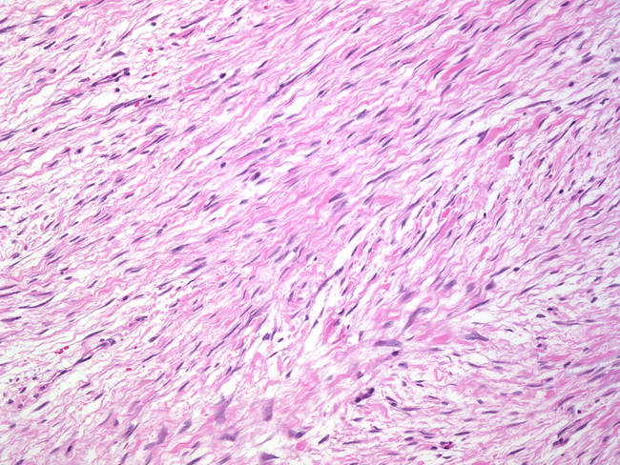
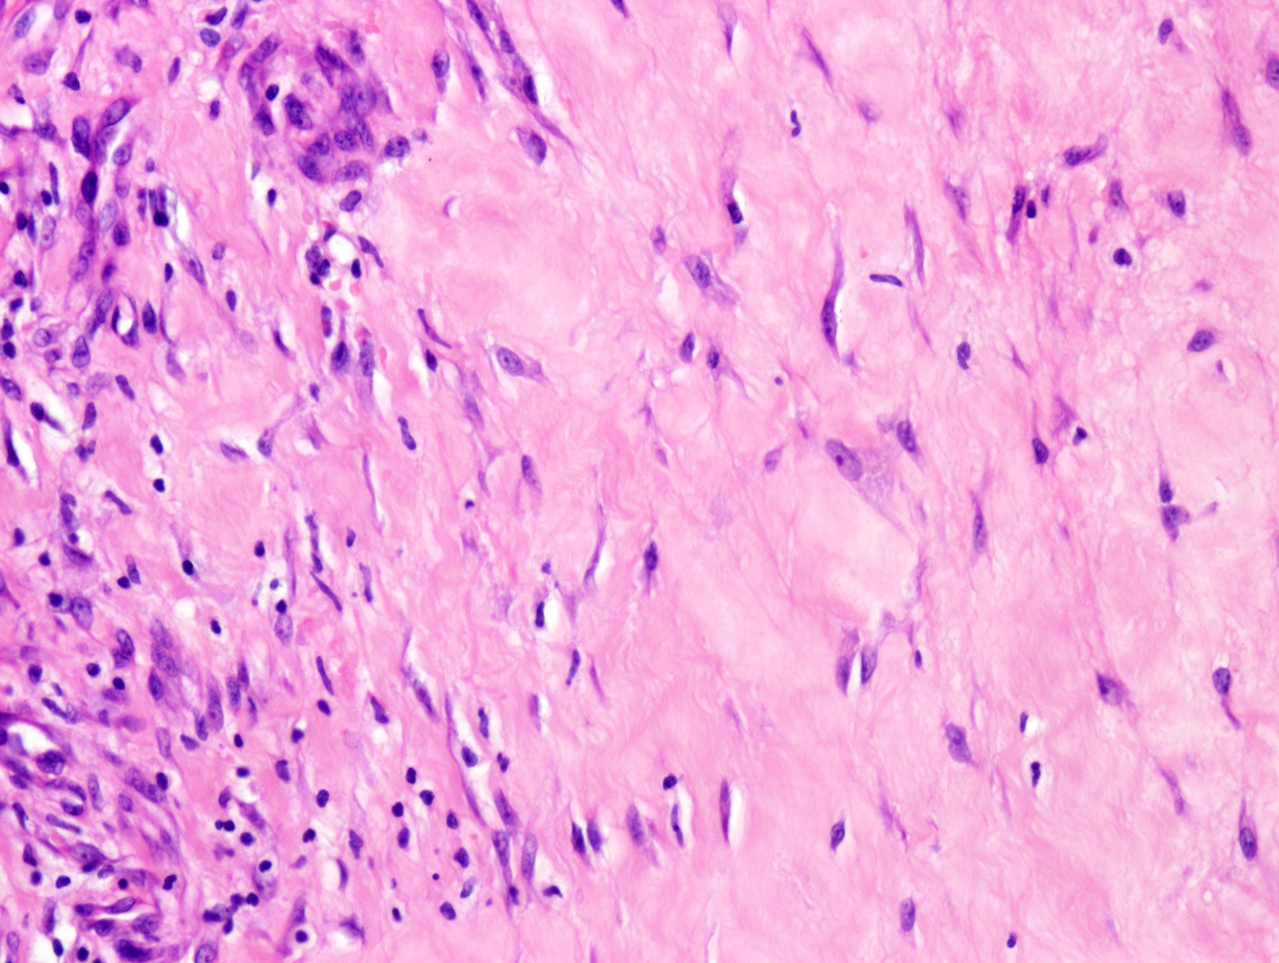
povrchová fibromatóza
ischemická fasciitis

Slide 17
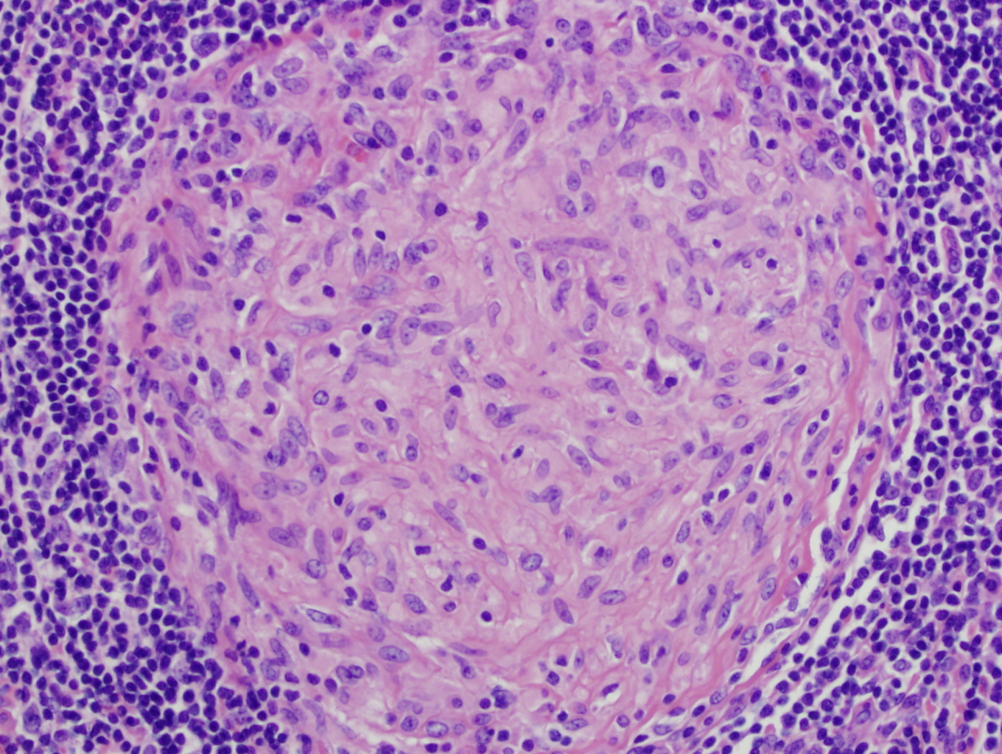
GRANULOMATÓZNÍ (specifický) ZÁNĚT
chronický zánět charakterizovaný akumulací tvarově modifikovaných histiocytů (= epiteloidních bb., případně obrovských mnohojaderných bb.) → vznikají granulomy
dělení granulomů:
neimunitní
kolem cizorodého materiálu (stehy, paraziti, implantáty…)
→ obrovskobuněčné granulomy kolem cizích těles
imunitní
např. sarkoidóza, TBC, lepra, syfilis, Crohnova choroba, revmatoidní artritis…
→ specifická granulační tkáň s epiteloidními bb. a Langansovými bb.
A) nenekrotizující
B) nekrotizující

Slide 18
Příklady granulomatózních zánětů
onemocnění | příčina | tkáňová reakce
tuberkulóza | Mycobacterium tbc | nekrotizující-kazeifikující granulom
lepra | Mycobacterium leprae | nekazeifikující granulom, acidorezistentní bacily v makrofázích
syfilis | Treponema pallidum | gumma: ohraničeno lemem makrofágů a plazmatických buněk kolem centrálně nekrotických buněk
nemoc z kočičího škrábnutí | G- bacillus | granulom centrálně nekrotický, s leukocyty
sarkoidóza | neznámá etiologie | nekazeifikující granulom s abundantními aktivovanými makrofágy
granulom kolem cizího tělesa | Reakce na cizí tělesa a chemikálie (př. beryllium) | obrovskobuněčný granulom typu kolem cizích těles
Crohnova nemoc (IBD) | Imunitní reakce proti intestinálním bakteriálním antigenům a autoantigenům | nekazeifkující granulomy v submukóze a subseróze (ne vždy) + chronický zánětlivý infiltrát

Slide 19
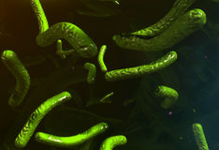
tuberkulóza
původce:
Mycobacterium tuberculosis (humanus, bovis) – acidorezistentní tyčky
v histologických řezech lze prokázat barvením dle Ziehl-Neelsena, pomocí IF nebo PCR (nejsenzitivnější)
brány vstupu infekce:
dýchací cesty (kapénková infekce)
GIT (mléko infikovaných krav)
přes poraněnou kůži (dojičky, veterináři…)
transplacentárně

Slide 20
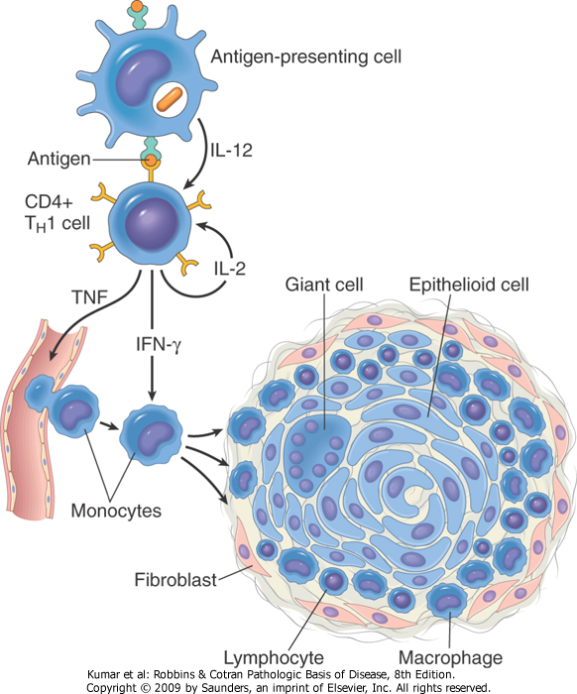
vznik epiteloidních granulomů = opožděný typ přecitlivělosti
makrofágy fagocytují BK
intracelulární pomnožení BK (nedojde k lýze)
ve spádové LU jsou aktivovány CD4+ T-lymfocyty (TH1) → IFN γ → aktivace makrofágů → produkce TNF → příliv monocytů → epiteloidní bb.
tvorba NO → oxidativní destrukce stěny bakterií
CD4+ T-lymfocyty → aktivace průniku cytotoxických CD8+ T-lymfocytů → destrukce makrofágů s intracelulárními mykobakteriemi
vznik granulomů a kaseifikace → destrukce tkáně v místě zánětu
imunita → aktivace makrofágů, zvýšení baktericidní aktivity, zástava replikace bacilů

Slide 21
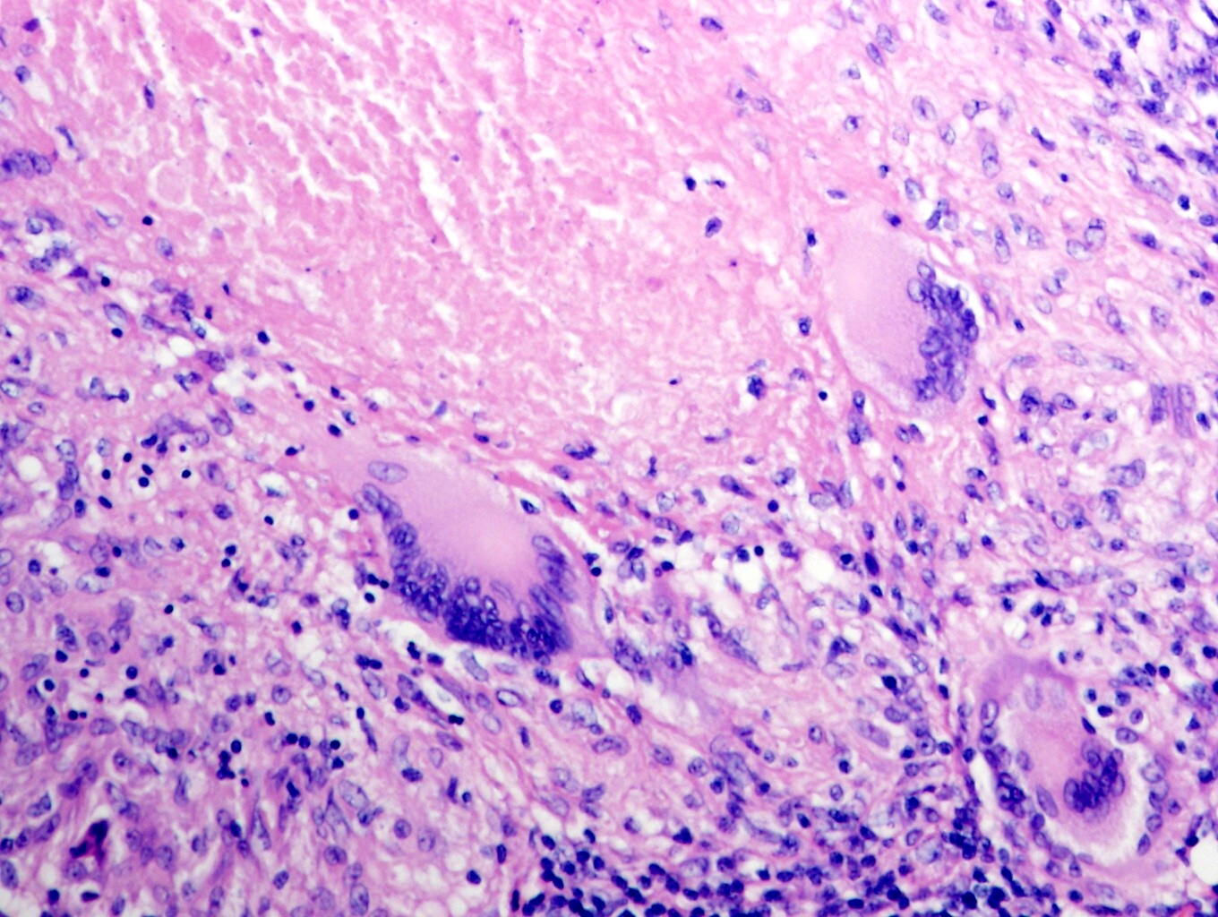
tuberkulóza – morfologické projevy
tbc uzlík – forma proliferativní
projev rezistence
specifická granulační tkáň: epiteloidní makrofágy + Langhansovy bb.
tbc exsudát – forma exsudativní
projev alergie
serofibrinózní exsudát + Orthovy bb. (makrofágy)
zesýrovatění
kaseifikace, kaseózní poprašková nekróza
kolikvace
po uvolnění proteolytických enzymů polynukleáry
kalcifikace
2
1
2
3
kaseózní (poprašková) nekróza
epiteloidní bb.
Langhansovy bb.
lymfocyty
4

Slide 22
formy tbc
primární (preimunní, dětský typ)
1. kontakt organizmu s infekcí
vznik a rozvoj primárního komplexu
šíření lymfogenně a hematogenně
sekundární (postprimární, dospělý typ)
u osob, které prodělaly primoinfekci (při exogenní superinfekci či reaktivaci primární tbc)
šíření porogeně

Slide 23
primární tbc
primární komplex
zhojení
(90%)
progrese
imunokompromitovaní
v místě vstupu infekce (dolní segmenty horního laloku/horní segmenty dolního laloku)
primární infekt (Ghonovo ložisko) + tbc lymfangiitida + tbc lymfadenitida spádové LU
zhojení jizvou
může dystroficky kalcifikovat
CAVE! Možná perzistence BK!!

Slide 24
progrese primární tbc
u imunokompromitovaných
přímé šíření z primárního komplexu
per continuitatem či provalení kaseózních hmot do bronchů a déle porogeně
lymfogenně
do LU hilových → paratracheálních → krčních (skrofulóza)
hematogenně
navazuje na lymfogenní propagaci nebo provalení kaseózních hmot do cév
generalizovaná miliární tbc (orgány celého těla a/nebo plíce)
generalizovaná velkouzlová forma tbc (slezina…)
izolovaná metastáza (leptomeningy – bazilární tbc, apex plíce – Simonovo ložisko, nadledvin, kosti, ledviny, genitál…)

Slide 25
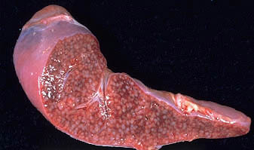
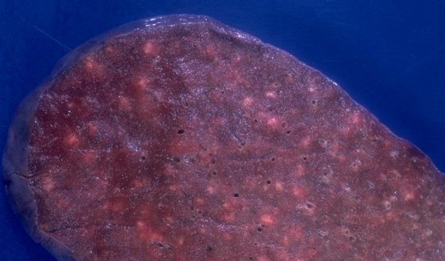
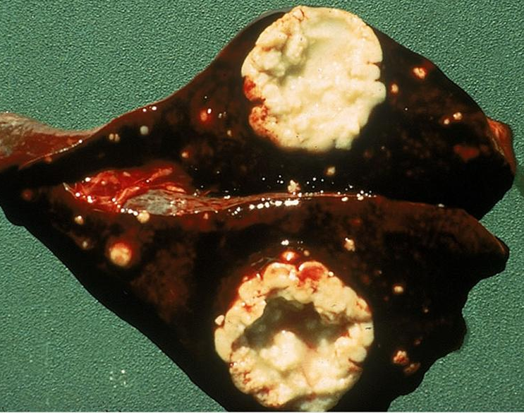
miliární tbc (slezina, plíce)
generalizovaná velkouzlová tbc (játra)
„izolovaná metastáza“ (játra)

Slide 26
sekundární tbc
u osob, které prodělaly primární tbc = u osob senzibilizovaných, s určitou rezistencí, ale ne s imunitou
stáří, tělesné a duševní útrapy, podvýživa, malhygiena, DM…
opakovaná exogenní infekce
reaktivace primárního komplexu nebo jiných ložisek z něj vzniklých
prakticky vždy progrese ← v popředí porogení šíření

Slide 27
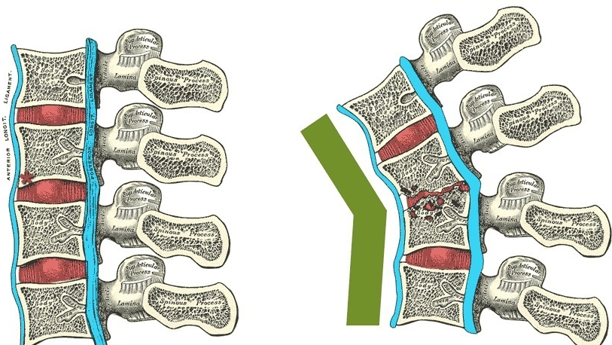
sekundární tbc
závažná orgánová postižení
nahlodání velkých cév s masivním krvácením (Rassmussenovo aneurysma)
deformity páteře - gibbus (následky pro dýchací systém a srdce)
sekundární amyloidóza
neplodnost…
tbc ložisko → kaseifikace → kolikvace → vyprázdnění kolikvovaných hmot → kaverna (otevřená, uzavřená)

Slide 28
sarkoidóza
chronické granulomatózní zánětlivé onemocnění neznámé etiologie
postihuje zejména
mediastinální LU, plíce, kůži, oko; granulomy sarkoidózy se mohou objevit kdekoli
nenekrotizující epiteloidní granulomy s obrovskými mnohojadernými buňkami
v cytoplazmě Langhansových bb. asteroidní inkluze, Schaumannova tělíska
dg. per exclusionem (po vyloučení tbc, plísňové infekce aj.) – biopsie nutná!
klinicky
asymptomatický průběh
na rtg bilaterální hilová lymfadenopatie
zvýšené sérové hladiny IgG a Ca²⁺

Slide 29
sarkoidóza
průběh:
pomalu progresivní
s remisemi a vyhojením
se spontánním vyhojením
70% pacientů „zdrávo“, 20% s trvalou plicní nebo okulární dysfunkcí 10% umírá (hl. v důsledku progresivní plicní fibrózy a cor pulmonale)
léčí se kortikosteroidy

Slide 30
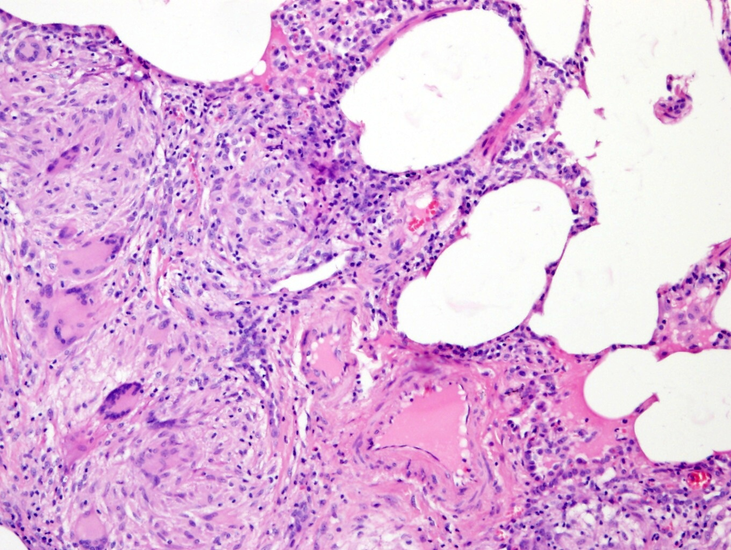
sarkoidóza (plíce)
sarkoidóza (LU)

Slide 31
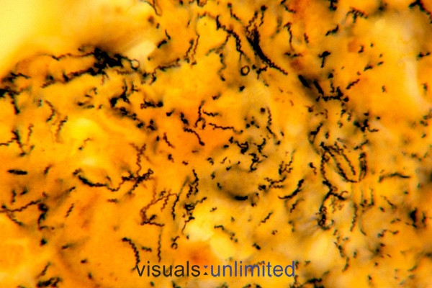
syfilis (příjíce, lues)
původce:
Treponema pallidum
lze prokázat stříbřením
formy:
získaná (= STD, 3 stádia)
vrozená (transplacentární přenos)
letální intrauterinně
těžké fibrotické a zánětlivé nemoci vnitřních orgánů a kostí
méně závažná postižení (anomálie zubů, dlouhých kostí, záněty spojivek)

Slide 32
syfilis získaná – 3 stádia
ulcus durum
v místě brány infekce (za 3 týdny) → zduření regionálních LU (indolentní bubo) → zhojení
sekundární
za cca měsíc od zhojení tvrdého vředu
krevní diseminace Treponemy (na kůži makulopapulární exantém, perigenitálně condylomata lata, na sliznicích mokvavé pláty – infekční, v LU hyperplastická lymfadenopatie - dif. dg. maligní lymfom)
terciární
za několik měsíců/mnoho let od zhojení sekundárního stádia
gumma (pružné konzistence) = specifické granulomy s centrální kaseózní nekrózou (imituje tbc uzlík - na periferii však výrazné jizvení)
endarteritis obliterans, aortitis luetica (ascendentní aorta)
v CNS tabes dorsalis a luetická encefalitida – klinicky progresivní paralýza

Slide 33
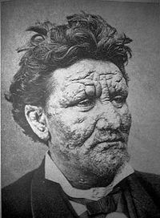
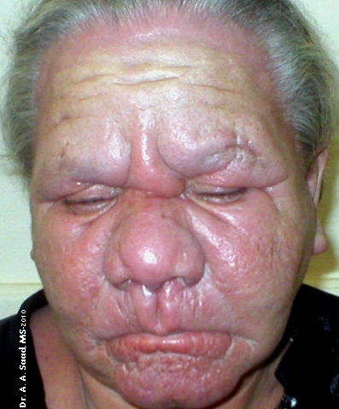
lepra
původce:
Mycobacterium leprae
formy:
tuberkuloidní
nekaseifikující granulomy v kůži
lepromatózní
mnohočetné uzly a difúzní infiltráty v kůži (facies leontina), očích (slepota), LU a slezině
netvoří se granulomy
difúzní infiltráty makrofágů s IC mykobakteriemi

Slide 34
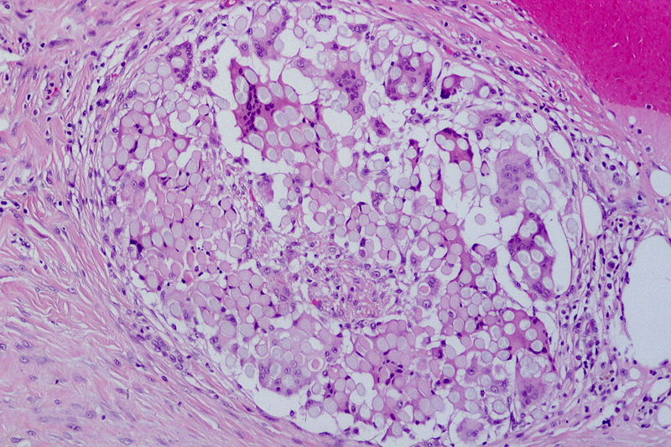
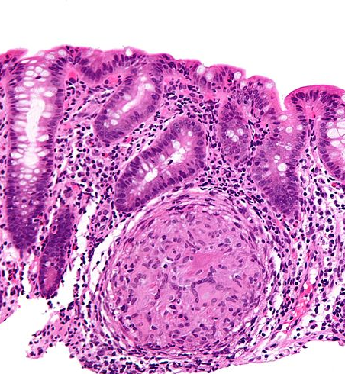
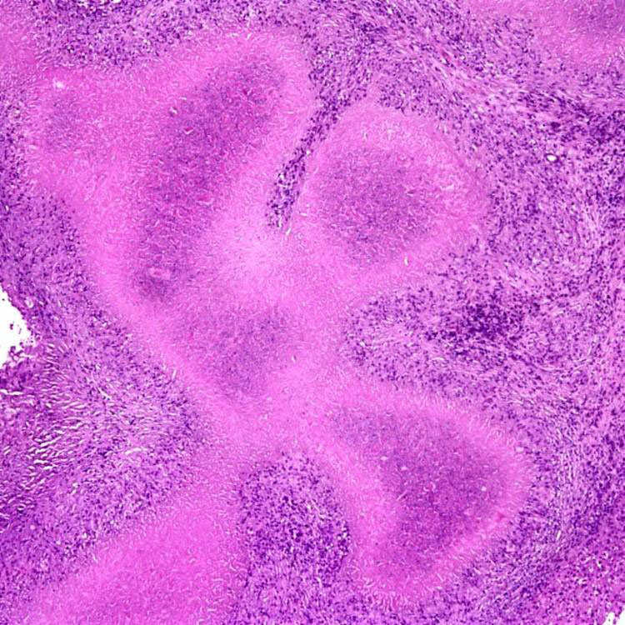
stehový granulom
Crohnova choroba
nemoc kočičího škrábnutí

Slide 35
Děkuji za pozornost!

